Slide 1
12, 2916 – 5th Avenue
Calgary, Alberta, T2A 6K4, Canadá
Teléfono: + 1 (403) 243-3285, fax: + 1 (403) 243-6199
Correo electrónico: cawst@cawst.org, sitio web: www.cawst.org
El Centro de Tecnologías Asequibles de Agua y Saneamiento (CAWST, por su sigla en inglés) es una organización sin fines de lucro con base en Calgary que proporciona capacitación y consultoría a organizaciones que trabajan directamente con poblaciones en países en desarrollo que carecen de acceso al agua limpia y al saneamiento básico.
Una de las principales estrategias de CAWST es hacer del conocimiento sobre agua un saber popular. Eso se logra, en parte, mediante el desarrollo y la distribución gratuita de materiales educativos con la intención de aumentar la disponibilidad de información para los que más lo necesitan.
Este documento es de contenido abierto y está elaborado bajo la licencia genérica Creative Commons Atribución 3.0. Para ver una copia de esa licencia, visite la página http://creativecommons.org/licenses/by/3.0/deed.es o envíe una carta a Creative Commons, 171 Second Street, Suite 300, San Francisco, California 94105, Estados Unidos.
Usted es libre de:
Compartir – copiar, distribuir y difundir este documento.
Editar – adaptar este documento.
Bajo las siguientes condiciones:
Atribución. Deberá atribuírsele a CAWST el crédito de ser la fuente original del documento. Por favor, incluya la dirección a nuestro sitio web: www.cawst.org.
CAWST actualizará este documento periódicamente. Por ese motivo, no se recomienda que lo almacene para descargarlo desde su sitio web.
CAWST y sus directores, empleados, contratistas y voluntarios no asumen ninguna responsabilidad ni dan ninguna garantía respecto de los resultados que puedan obtenerse a partir del uso de la información proporcionada.
Manténgase actualizado y obtenga apoyo:
Últimas actualizaciones de este documento.
Otros talleres y recursos de capacitación relacionados.
Apoyo sobre el uso de este documento para su trabajo.
CAWST provee mentoría y
asesoramiento sobre el uso de sus materiales
de capacitación.

Slide 2
Esta presentación se utiliza con el Plan de lección nº 2: Problemas mundiales y locales relacionados con el agua, del manual del capacitador del taller sobre filtros de bioarena para implementadores de proyectos.
Disponible en www.cawst.org/resources

Slide 3
Problemas mundiales de agua y saneamiento

Slide 4
Expectativas de aprendizaje
Hablar acerca de los problemas locales y mundiales que tienen que ver con el acceso a agua segura y saneamiento.
Hablar acerca de cómo el agua contaminada y la baja calidad de saneamiento están conectadas con el ciclo de la pobreza, y cómo causan este ciclo.

Slide 5
Piense sobre ello
¿En dónde ha visto la pobreza?

Slide 6
Piense sobre ello
¿Por qué algunas regiones tienen tanta pobreza?

Slide 7
Piense sobre ello
¿Qué se está haciendo al respecto?
Objetivos de Desarrollo del Milenio para el 2015
Objetivos Pos-2015

Slide 8
Objetivos de Desarrollo del Milenio de la ONU (ODM)
Acuerdo internacional
Para aumentar el enfoque y los recursos destinados a problemas mundiales
Enfocado en la reducción de la pobreza a nivel mundial, la desigualdad de género, la enfermedad y la degradación ambiental
Desarrollados en el 2000
189 estados contribuyeron
Notes:
Es bueno saber sobre los ODM. Han servido de inspiración para que la comunidad internacional corra atrás de los problemas más urgentes de desarrollo. Es posible que usted oiga algo sobre ellos durante su trabajo en desarrollo. Pero no tienen mucho impacto en su trabajo en el terreno.
Sobre los ODM:
En septiembre de 2000, 189 jefes de estado firmaron la Declaración del Milenio de las Naciones Unidas y aprobaron un marco para el desarrollo.
El plan era para países y colaboradores para el desarrollo para trabajar juntos para aumentar el acceso a los recursos necesarios para reducir la pobreza y el hambre, las enfermedades, la desigualdad de género, la falta de educación y la falta de acceso a agua limpia y la degradación ambiental.
Ellos establecieron 8 objetivos de desarrollo del Milenio (ODM), fijados como objetivos para 2015 e identificaron un número de indicadores para monitorear el progreso, varios de los cuales están relacionados directamente con la salud.
Todos los objetivos y sus metas se pueden medir en términos de progreso desde 1990. Los informes sobre el progreso hacia los ODM han subrayado la importancia de trabajar con los países para generar datos más confiables y oportunos. Los datos disponibles en la actualidad muestran que mientras algunos países han obtenido impresionantes ganancias en alcanzar las metas relacionadas con la salud, otros se están quedando atrás. A menudo los países que tienen el menor progreso son los afectados por altos niveles de VIH/SIDA, dificultades económicas o conflictos.

Slide 9
8 ODM que alcanzar para el 2015
Objetivo 1. Erradicar la pobreza extrema y el hambre
Objetivo 2. Lograr la enseñanza primaria universal
Objetivo 3. Promover la igualdad entre los géneros y el empoderamiento de la mujer
Objetivo 4. Reducir la mortalidad infantil
Objetivo 5. Mejorar la salud materna
Objetivo 6. Combatir el VIH/SIDA, el paludismo y otras enfermedades
Objetivo 7. Asegurar la sostenibilidad ambiental
Meta 7C: Reducir a la mitad la proporción de personas sin acceso sostenible al agua potable y al saneamiento básico.
Objetivo 8. Desarrollar una colaboración global para el desarrollo
*Las cifras en las metas son relativas a las de 1990
Notes:
Irónicamente, el agua potable y el saneamiento son necesarios para alcanzar todos los otros objetivos, sin embargo ¡solo se menciona como una meta escondida dentro del objetivo nº 7 sobre el medio ambiente!
En 2012, se anunció que la meta para el agua potable se había alcanzado. No se espera que se cumpla la meta de saneamiento antes del 2015.
¿Qué significa "acceso"? ¿Cómo se mide? ¿Quién mide?

Slide 10
ODM: Agua potable segura

Slide 11
Acceso al agua potable
Qué se controla:
La cantidad de personas con acceso a fuentes de agua "mejoradas" vs. "no mejoradas"
Notes:
Nota: el simple hecho de tener acceso a una fuente de agua mejorada NO significa que el agua esté segura para beber. Puede que esté contaminada.
El monitoreo de los ODM NO controla la calidad del agua de las fuentes mejoradas. TAMPOCO controla si la gente utiliza esas fuentes siempre.

Slide 12
¿Qué es una "fuente de agua no mejorada”?
Los tipos de tecnologías y niveles de servicio que son menos propensos a proporcionar agua segura, que podrían no ser confiables, o que podrían no ser sostenibles a nivel ambiental.
Ejemplos:
Pozo desprotegido
Manantial desprotegido
Ríos o lagunas
Agua que provee un vendedor
Agua embotellada*
Agua provista por un camión cisterna

Slide 13
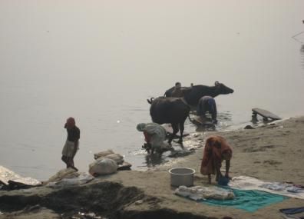
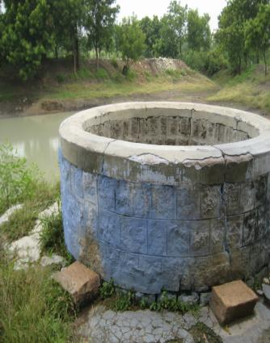
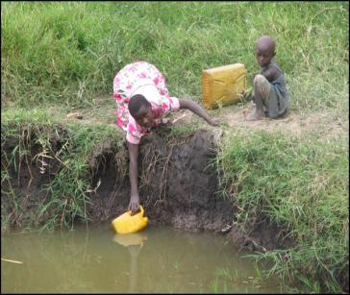
Río
Pozo desprotegido
Estanque

Slide 14
¿Qué es una fuente "mejorada de agua”?
Tipos de tecnología y niveles de servicios que tienen más probabilidad de proveer agua segura
Ejemplos:
Conexión domiciliaria
Grifo público
Pozo perforado
Pozo excavado protegido
Manantial protegido
Captación de agua de lluvia

Slide 15
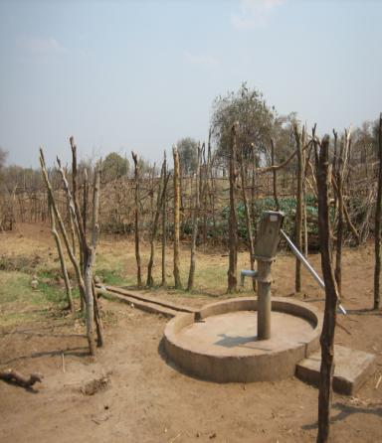
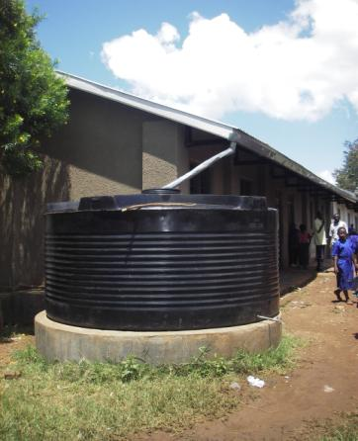
Bomba manual
Captación de agua de lluvia

Slide 16
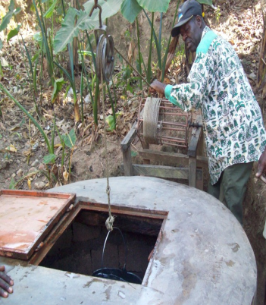
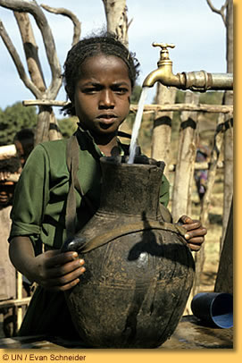
Captación de agua de lluvia
Pozo protegido
Grifo público

Slide 17
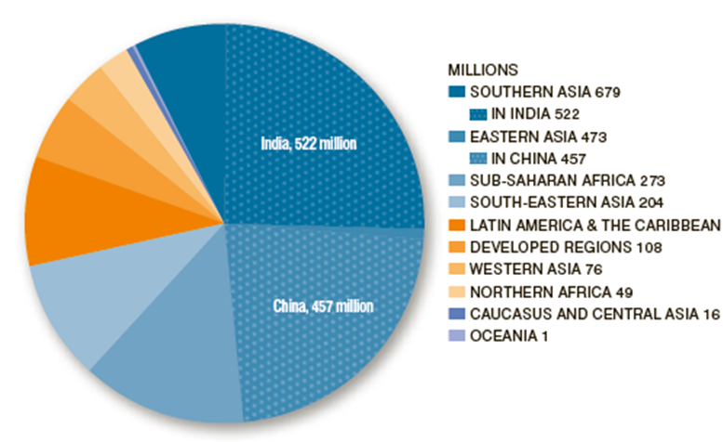
Cantidad de personas que obtuvieron acceso a fuentes de agua mejoradas del 1990 al 2010 por región ODM [millones]
Al 2010, se ha alcanzado la meta mundial para el acceso a agua potable mejorada.
La proporción de personas sin acceso a una fuente de agua mejorada aumentó de 76% en 1990, a 89% en 2010.
(Fuente: OMS/UNICEF JMP, 2012)
Notes:
Basado en la proporción de la población mundial que todavía usa fuentes de agua no mejoradas, estimula la inclusión de incrementar el acceso a fuentes de agua mejorada como parte de los objetivos de desarrollo del milenio (ODM) de naciones unidas.
Los ODM han fomentado el enfoque a nivel mundial en aumentar el acceso al agua segura y otras cuestiones de importancia.
Todas estas cuestiones son las que hacen que el ciclo de la pobreza se perpetúe, lo que afecta a mil millones de personas en todo el mundo.

Slide 18
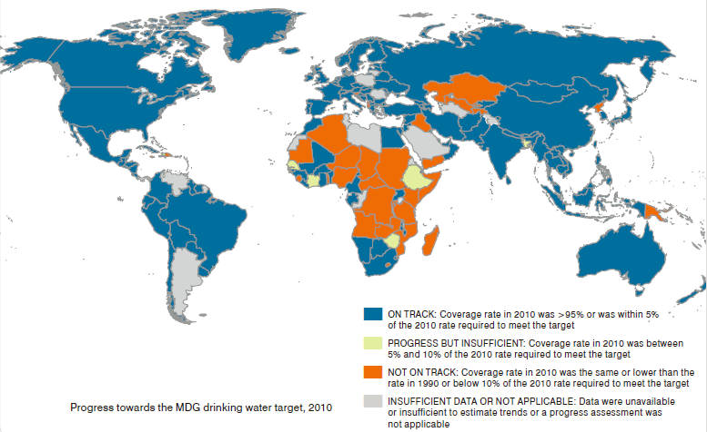
El progreso hacia la meta ODM de agua potable, al 2010
(Fuente: OMS/UNICEF JMP, 2012)
Notes:
Progreso al 2006:
La cantidad de personas con acceso seguro a agua ascendió de 4,1 mil millones en 1990 hasta los 5,7 mil millones en 2006.
Disponible en:
http://www.wssinfo.org/fileadmin/user_upload/resources/JMP-report-2012-en.pdf

Slide 19
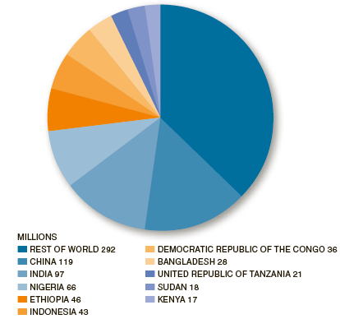
Cantidad de personas sin acceso a una fuente de agua potable mejorada, al 2010 [millones]
780 millones de personas no tienen acceso a una fuente de agua mejorada.
Es en diez países en donde viven dos tercios de la población mundial sin una fuente de agua potable mejorada.
(Fuente: OMS/UNICEF JMP, 2012)
Notes:
Basado en la proporción de la población mundial que todavía usa fuentes de agua no mejoradas, estimula la inclusión de incrementar el acceso a fuentes de agua mejorada como parte de los objetivos de desarrollo del milenio (ODM) de naciones unidas.
Los ODM han fomentado el enfoque a nivel mundial en aumentar el acceso al agua segura y otras cuestiones de importancia.
Todas estas cuestiones son las que hacen que el ciclo de la pobreza se perpetúe, lo que afecta a mil millones de personas en todo el mundo.

Slide 20
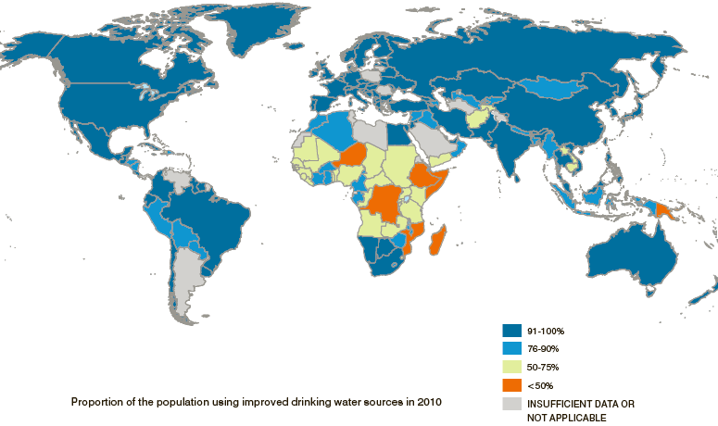
Proporción de personas con acceso a una fuente de agua potable mejorada, al 2010
(Fuente: OMS/UNICEF JMP, 2012)
Notes:
Progreso al 2006:
La cantidad de personas con acceso seguro a agua ascendió de 4,1 mil millones en 1990 hasta los 5,7 mil millones en 2006.
Disponible en:
http://www.wssinfo.org/fileadmin/user_upload/resources/JMP-report-2012-en.pdf

Slide 21
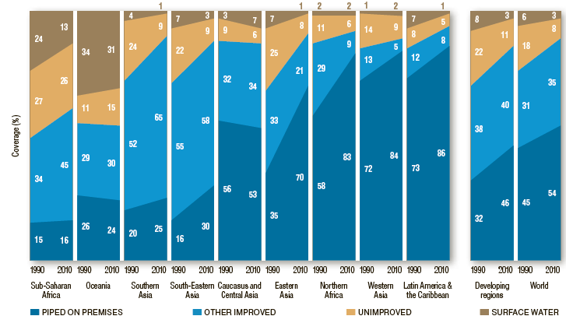
Proporción de personas que usan fuentes mejoradas/ no mejoradas, del 1990 al 2010
(Fuente: OMS/UNICEF JMP, 2012)
Notes:
Información recopilada desde 1990 hasta 2006.
Aumento de la cantidad de fuentes de agua mejoradas.
Reducción de la cantidad de fuentes de agua no mejoradas.
La mayor concentración de las fuentes de agua no mejoradas está en el África subsahariana.
Una gran concentración también en todas partes de Asia.

Slide 22
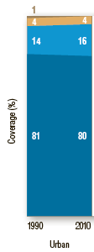
Proporción de personas con acceso a fuentes de agua mejoradas y no mejoradas en áreas urbanas y rurales, del 1990 al 2010
(Fuente: OMS/UNICEF JMP, 2012)
Notes:
Información recopilada desde 1990 hasta 2006.
Aumento de la cantidad de fuentes de agua mejoradas.
Reducción de la cantidad de fuentes de agua no mejoradas.
La mayor concentración de las fuentes de agua no mejoradas está en el África subsahariana.
Una gran concentración también en todas partes de Asia.

Slide 23
Piense sobre ello
¿Qué áreas tienen el menor acceso a las fuentes de agua mejoradas?

Slide 24
Problema mundial
Grandes regiones de
Africa y Asia
sufren más de la
falta de acceso a
fuentes de agua mejoradas

Slide 25
¿POR QUÉ?
Por falta de:
Financiación
Recursos
Infraestructura
Mantenimiento
Conocimiento
Concientización
Habilidades
Motivación
Prioridad

Slide 26
ODM: Saneamiento básico

Slide 27
Acceso a saneamiento básico
Qué se controla:
Cantidad de personas con acceso a instalaciones sanitarias (letrinas) "mejoradas" vs. "no mejoradas"
Notes:
Nota: El hecho de que alguien tenga acceso a una letrina segura NO significa que la usará.
El monitoreo de los ODM NO controla cuántas personas realmente utilizan las instalaciones.
Existe una escala de instalaciones sanitarias seguras y atractivas. Cavar un hoyo y cubrir las heces no se considera como saneamiento mejorado, pero es mejor que la defecación al aire libre.

Slide 28
¿Qué es una "instalación de saneamiento no mejorada"?
Letrinas y prácticas en las cuales es más probable que haya contacto entre los seres humanos y los excrementos; inseguras y antihigiénicas
Ejemplos:
Fosa abierta (sin losa, desordenada o insegura)
Letrina de balde
Letrina colgante (cae al agua)
Defecación al aire libre
Letrina pública o compartida (- debatir)
Notes:
Las instalaciones de saneamiento no mejoradas no aseguran la separación higiénica de los excrementos humanos del contacto humano. Se incluyen:
Letrinas de pozo sin losas o plataformas o pozos abiertos;
Letrina colgante (cae al agua)
Letrinas de balde
Defecación al aire libre en campos, bosques, matorrales, masa de agua u otros espacios abiertos, o la eliminación de heces humanas junto con otros tipos de desechos sólidos.
Existe un debate sobre si las letrinas compartidas o públicas son “no mejoradas”. Si estas instalaciones no son mantenidas adecuadamente (mantenidas limpias), no serán higiénicas y por lo tanto no serán seguras. Si las letrinas son compartidas entre algunas familias que se conocen entre sí, es más probable que las mantengan limpias.

Slide 29
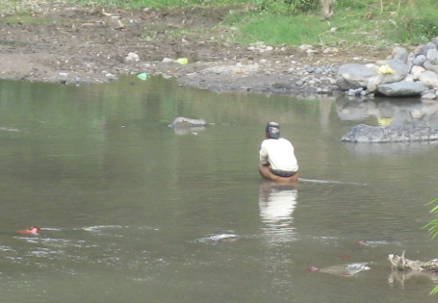
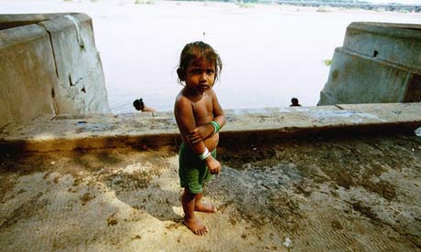
Defecación al aire libre
Área de baño abierta (source:guardian.co.uk/commentisfree/2009/ nov/19/world-toilet-day-sanitation)

Slide 30
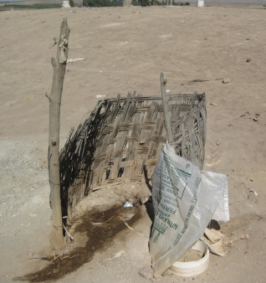
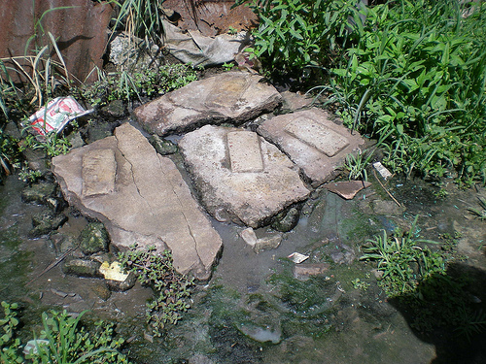
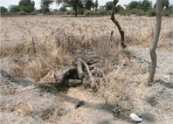
Letrinas de fosa no mejoradas
(Fuente: defeatdd.org/blog/sustainable-sanitation-peru)
(Fuente: Flickr, foto por K Tayler)
(Fuente: labspace.open.ac.uk)

Slide 31
¿Qué son las instalaciones de saneamiento mejoradas?
Letrinas y prácticas en las cuales es menos probable que haya contacto entre los seres humanos y los excrementos; seguras e higiénicas
Ejemplos:
Conexión a alcantarillado público
Fosa séptica
Letrina de descarga manual
Letrina sanitaria de fosa simple
Letrina de fosa ventilada (VIP)
Notes:
El saneamiento mejorado incluye las instalaciones de saneamiento que separan higiénicamente los excrementos humanos del contacto humano.
El acceso al saneamiento básico se mide en función del indicador indirecto:
porcentaje de personas que usan instalaciones mejoradas de saneamiento (como aquellas que tienen conexiones cloacales, fosas sépticas, letrinas de sifón, letrinas de pozo mejoradas y ventiladas y letrinas con losa o pozos cubiertos)
Las instalaciones de saneamiento compartidas son otro tipo aceptable de instalaciones mejoradas de saneamiento que comparten dos domicilios o más. Las instalaciones compartidas incluyen baños públicos y no se consideran mejoradas.

Slide 32
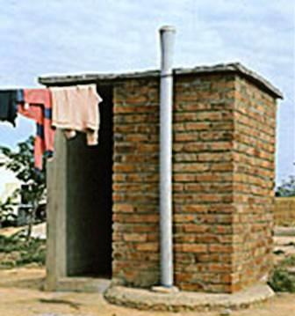
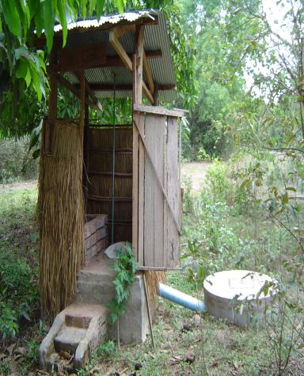
Letrina de fosa ventilada (VIP)
Letrina de descarga manual

Slide 33
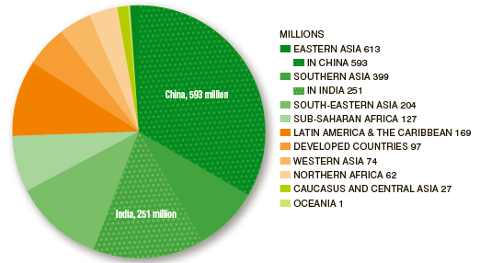
Cantidad de personas que obtuvieron acceso al saneamiento mejorado del 1990 al 2010 por región ODM [millones]
Al 2010, la meta mundial de saneamiento mejorado no se alcanzará al 2015.
La cobertura del saneamiento aumentó del 49% en 1990 al 63% en el 2010.
(Fuente: OMS/UNICEF JMP, 2012)
Notes:
Basado en la proporción de la población mundial que aún usa fuentes no mejoradas de agua, el estimular la inclusión del aumento al acceso a fuentes de agua mejoradas es parte de los Objetivos de Desarrollo del Milenio (ODM) del Programa de las Naciones Unidas para el Desarrollo (PNUD).
Los ODM han fomentado el enfoque a nivel mundial en aumentar el acceso al agua segura y otras cuestiones de importancia.
Todas estas cuestiones son las que hacen que el ciclo de la pobreza se perpetúe, lo que afecta a mil millones de personas en todo el mundo.

Slide 34
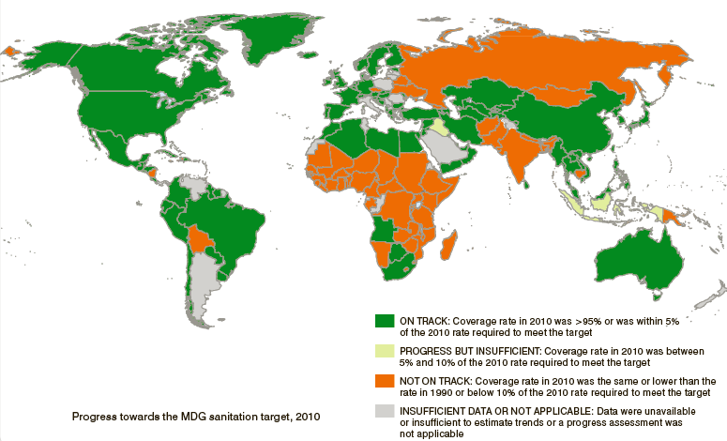
El progreso hacia la meta ODM de saneamiento, al 2010
(Fuente: OMS/UNICEF JMP, 2012)
El mundo no va en buen camino para alcanzar la meta de saneamiento.
Notes:
Señale las áreas del mundo que no están encaminadas para alcanzar los objetivos de saneamiento: Asia y África. También partes de Europa y América del Sur.
Hay muchos más países que no están encaminados hacia las instalaciones de saneamiento mejoradas que los que no cuentan con fuentes mejoradas de agua.
Pregunte: H

Slide 35
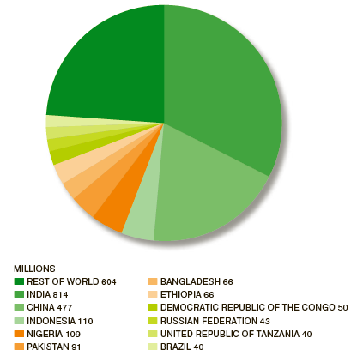
Cantidad de personas sin acceso a saneamiento mejorado, al 2010 [millones]
Al 2010, 2,5 mil millones de personas no tienen acceso al saneamiento mejorado.
(Fuente: OMS/UNICEF JMP, 2012)
Notes:
Basado en la proporción de la población mundial que aún usa fuentes no mejoradas de agua, el estimular la inclusión del aumento al acceso a fuentes de agua mejoradas es parte de los Objetivos de Desarrollo del Milenio (ODM) del Programa de las Naciones Unidas para el Desarrollo (PNUD).
Los ODM han fomentado el enfoque a nivel mundial en aumentar el acceso al agua segura y otras cuestiones de importancia.
Todas estas cuestiones son las que hacen que el ciclo de la pobreza se perpetúe, lo que afecta a mil millones de personas en todo el mundo.

Slide 36
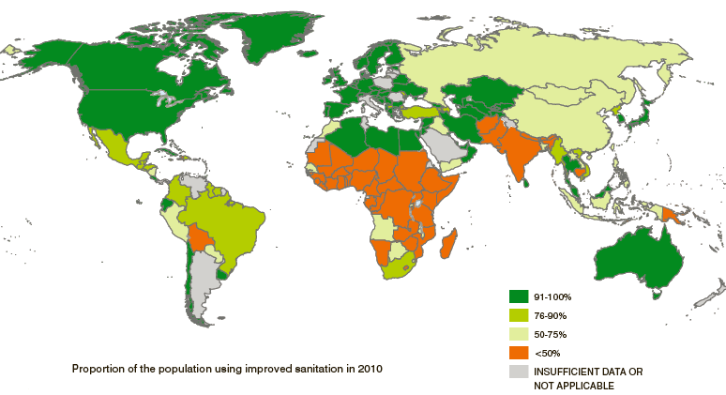
Proporción de personas con saneamiento mejorado, al 2010
(Fuente: OMS/UNICEF JMP, 2012)
Notes:
Señale las áreas del mundo que no están encaminadas para alcanzar los objetivos de saneamiento: Asia y África. También partes de Europa y América del Sur.
Hay muchos más países que no están encaminados hacia las instalaciones de saneamiento mejoradas que los que no cuentan con fuentes mejoradas de agua.
Pregunte: H

Slide 37
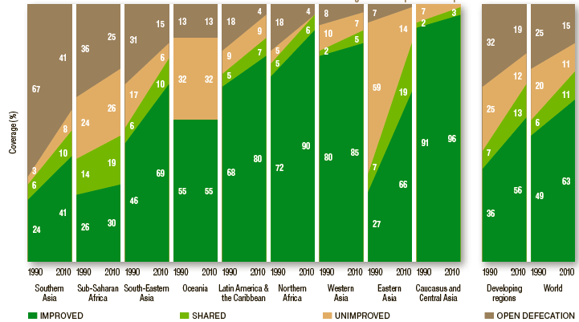
Proporción de personas que utilizan saneamiento mejorado/no mejorado, al 2010
(Fuente: OMS/UNICEF JMP, 2012)

Slide 38
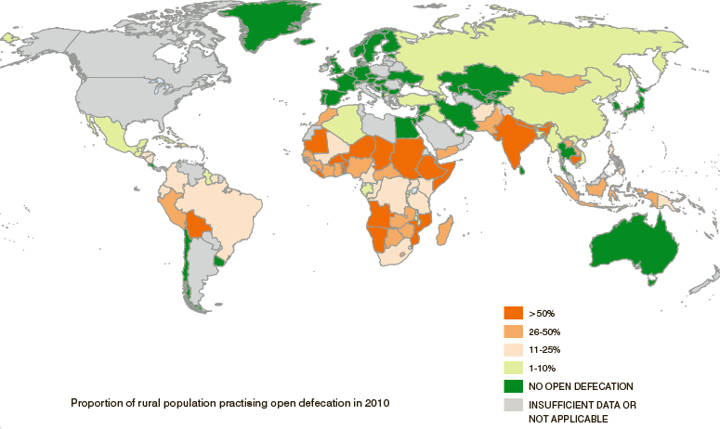
Proporción de personas que practican la defecación al aire libre, al 2010
(Fuente: OMS/UNICEF JMP, 2012)
Notes:
Señale las áreas del mundo que no están encaminadas para alcanzar los objetivos de saneamiento: Asia y África. También partes de Europa y América del Sur.
Hay muchos más países que no están encaminados hacia las instalaciones de saneamiento mejoradas que los que no cuentan con fuentes mejoradas de agua.
Pregunte: H

Slide 39
Piense sobre ello
¿Qué regiones son las que tienen menor acceso a servicios de saneamiento mejorados?
Notes:
Africa y Asia

Slide 40
Problema mundial
Grandes regiones de
Africa y Asia
sufren más de la
falta de acceso a
instalaciones de saneamiento mejoradas

Slide 41
¿POR QUÉ?
Por falta de:
Financiación
Recursos
Infraestructura
Mantenimiento
Conocimiento
Concientización
Habilidades
Motivación
Prioridad

Slide 42
Reflexionen...
¿Cuál es el efecto en la comunidad si se mejora el acceso al agua segura pero persiste la falta de saneamiento básico?
Notes:
Sin tener instalaciones de saneamiento mejoradas la oportunidad de contaminar el agua es todavía alta.
Incluso si se cuenta con una fuente mejorada de agua pero no se acompaña con una mejora en el saneamiento, la salud no mejoraría.
Si se proporciona más agua (cantidad), eso podría generar más problemas de saneamiento (drenaje, mosquitos)

Slide 43
¿Qué importancia tiene todo esto para mí?
Lo importante es de hacer que TODO EL MUNDO, EN TODAS PARTES, TENGA:
Agua segura que es accesible (no muy lejos) y asequible
Instalaciones de saneamiento que detengan la transmisión de enfermedades y que puedan ser utilizadas por todo el mundo
Prácticas de higiene mejoradas
Notes:
Puede que usted oiga algo acerca de los ODM (en el contexto de prioridades de financiadores/donantes, o en los discursos de gobiernos internacionales y ONG)
No es la responsabilidad de una ONG informar sobre el ogro de los ODM - eso se monitorea por los gobiernos nacionales
Las metas para después del 2015 están en proceso de definición (al 2012).
-Agua de consumo: En este momento, parece que todavía tendremos las definiciones de fuentes de agua "mejoradas" y "no mejoradas", pero también se contemplarán temas de acceso, asequibilidad y equidad - so los más pobres y las poblaciones rurales están obteniendo acceso al mismo ritmo que los ricos y las poblaciones urbanas. Puede que se use un enfoque de "escala" - reconociendo un nivel básico de servicio/acceso, y un nivel más alto, más conveniente, de servicio/acceso.
-Saneamiento: habrá más énfasis en poner fin a la defecación al aire libre, la cobertura y uso de letrinas (si la comunidad entera tiene acceso o no, si los más pobres tienen acceso o no, y si todo el mundo usa las letrinas), la cadena del saneamiento (si las letrinas se vacían y si los residuos son eliminados de forma segura o reutlizados), y que haya letrinas en todos los colegios y unidades sanitarias.
-También puede que se incluyan metas para la higiene y equidad.

Slide 44
Ciclo de pobreza
¿Por qué el agua insegura y la falta de saneamiento hacen que el ciclo de pobreza se perpetúe?
Notes:
Propagación de la enfermedad = problemas de salud = incapaz de ir a la escuela = incapaz de trabajar = falta de productividad = falta de crecimiento económico = pobreza.

Slide 45
Ciclo de pobreza
Propagación de enfermedad
Falta de crecimiento económico
Problemas de salud
Pobreza
Incapaz de ir a la escuela
Falta de productividad
Incapaz de obtener un trabajo o trabajar

Slide 46
Repaso
¿Qué se puede hacer para detener el ciclo de la pobreza?
Notes:
Guíe el debate dentro del marco del taller:
Mejorar el acceso al agua segura.
Instalaciones de saneamiento básicas
Educación para la higiene

Slide 47
Repaso
¿Qué se puede hacer para mejorar el acceso al agua segura y al saneamiento básico?
Notes:
Podría orientar el debate hacia:
Tratamiento de agua a nivel domiciliar como opuesto al tratamiento comunitario del agua – como si hay falta de saneamiento, si el tratamiento del agua se hace en el punto de uso, hay menos oportunidad de expandir la enfermedad.
Implementación y prácticas de saneamiento mejorado combinadas con la implementación del TANDAS.
Administración mejorada de sistemas:
Descentralización de la responsabilidad y propiedad
Desarrollo de capacidad comunitaria
Redes de abastecimiento eficiente de piezas de reemplazo
Proporcionar elección de servicio nivela las comunidades (“escaleras de tecnología”)
4. Recolecte otras ideas de los participantes.
Revisar las expectativas de aprendizaje junto al grupo entero. Pregúnteles a los participantes si se han cumplido o no las expectativas. De no ser así, ofrecerles alternativas para que puedan encontrar el tipo de información que buscaban o identificar los pasos a seguir para continuar informándose sobre el tema.

